Slide 1
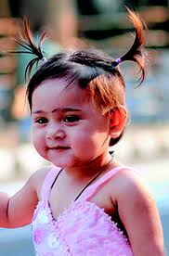
স্বাগতম

Slide 2
পরিচিতি
মোছাঃ নিহার আক্তার সহকারি শিক্ষক (কম্পিউটার)
উল্যা বালিকা উচ্চ বিদ্যালয়
সাঘাটা, গাইবান্ধা।
বিষয়-বাংলাদেশ ও বিশ্ব পরিচয়
শ্রেণি- ষষ্ঠ
পাঠ- শিশুর অধিকার
সময়- ৪০ মিনিট

Slide 3
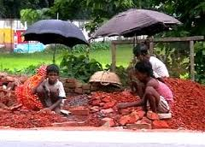
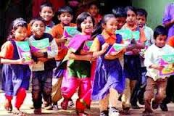
শিশুর অধিকার

Slide 4
শিখন ফল
এই পাঠ শেষে শিক্ষার্থীরা ---
শিশু কারা তা বলতে পারবে।
মৌলিক অধিকার গুলোর নাম বলতে পারবে।
মৌলিক অধিকার গুলো বর্ণনা করতে পারবে।

Slide 5
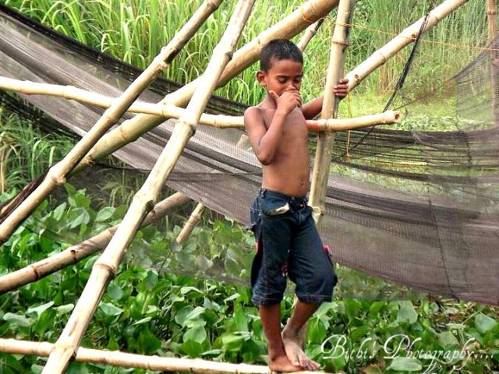
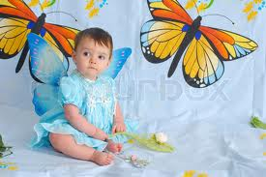
গরিব-ধনী

Slide 6
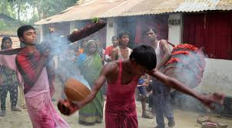
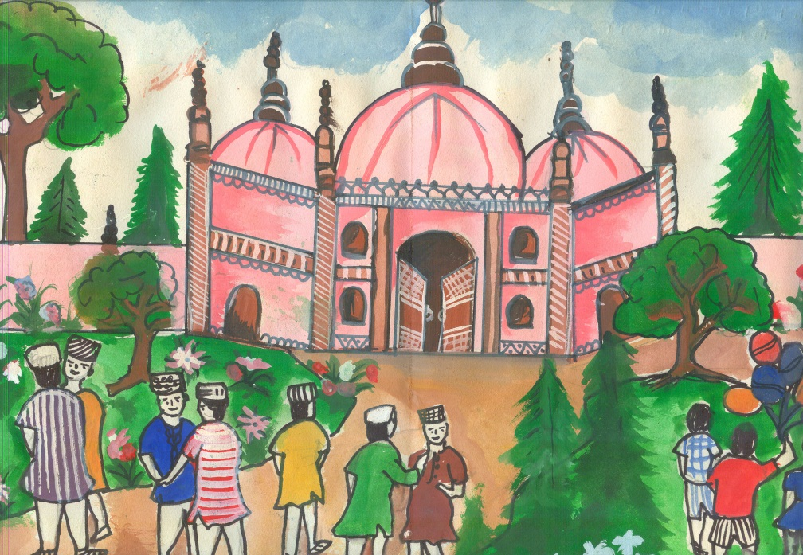
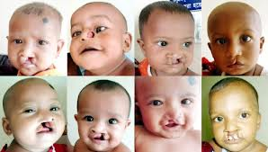
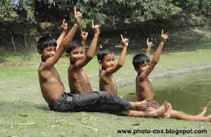
ধর্ম
শারীরিক সামর্থ্য

Slide 7
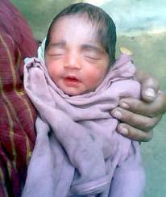
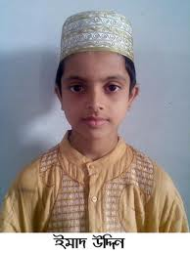
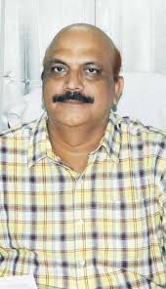
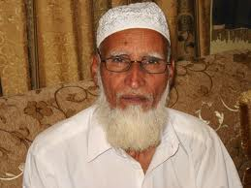
নবজাতক
শিশু
প্রবীণ
বৃদ্ধ

Slide 8
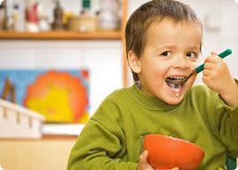
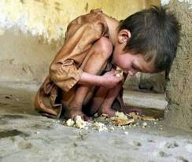
খাদ্য

Slide 9
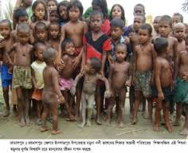
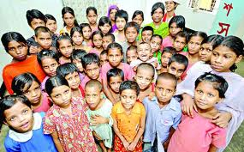
বস্ত্র

Slide 10

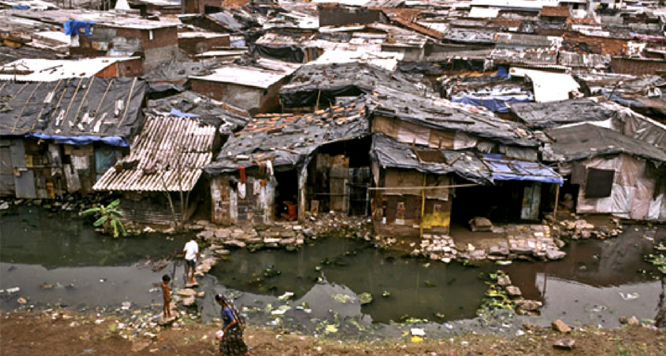
বাসস্থান

Slide 11
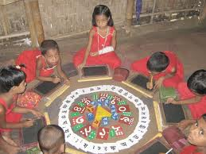

শিক্ষা

Slide 12
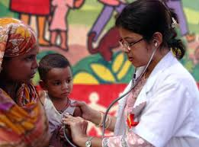
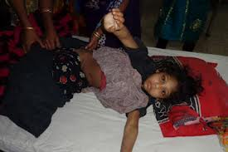
চিকিৎসা

Slide 13
দলীয় কাজ
শিশুর অধিকার গুলো - ব্যাখ্যা কর।

Slide 14
মূল্যায়ন
১। মানুষের 5 টি মৌলিক অধিকারের নাম বল ।
২। শিশু অধিকার সনদ গৃহিত হওয়ার তারিখ বল।
৩। শিশু অধিকার সনদের কয়টি ধারা রয়েছে ?

Slide 15
বাড়ির কাজ
তুমি তোমার পরিবার থেকে কী কী অধিকার পাচ্ছ আর কী কী অধিকার পাচ্ছ না তার একটি তালিকা তৈরি কর।

Slide 16
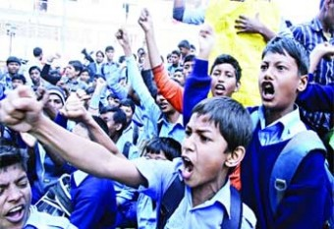
শিশুদের অধিকার রক্ষায় সচেতন হও সবে

Slide 17
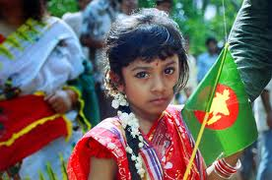
ধন্যবাদ

